Slide 1

«Усть-Каменогорский колледж технологии и сервиса» УО ВКО
English for skills: особенности обучения английскому языку в системе ТиПО
КОДИНЦЕВА ОКСАНА ВЛАДИМИРОВНА

Slide 2


«Мы учим не английскому языку – мы учим использовать английский в профессии»
Актуальность
- Глобализация и цифровизация
- Повышенные требования к специалистам
- Английский язык = часть профессиональной компетентности
- Востребованность на рынке труда

Slide 3

Особенности обучения английскому языку в системе ТиПО
- практическая направленность (язык нужен для работы, а не для абстрактного общения);
- ограниченное количество часов (это требует оптимизации содержания обучения и использование эффективных методик);
- разный уровень подготовки студентов (требует применения дифференцированного подхода, позволяющего учитывать индивидуальные особенности студентов);
-ориентация на конкретную специальность (парикмахерское искусство, мебельное производство, токарное дело и др.);

Slide 4

Содержание обучения
- профессиональная лексика;
- специализированные тексты (чтение технической документации, инструкции к краске для волос, различным косметическим средствам, работа с техническими паспортами, составление резюме);
- типичные коммуникативные ситуации (умение взаимодействовать с клиентами, уточнение параметров обработки детали, обсуждение заказа предмета мебели и т.д.)

Slide 5

Эффективные методические приёмы обучения
- Английский для специальных целей (English for specific purposes – ESP): обучение строится вокруг профессиональной лексики и ситуаций.
Приём CCQ (Concept Cheking Questions) – контрольные вопросы
CCQ нужны, чтобы:
- Проверить понимание нового слова без прямого перевода
- Выявить ошибки или недопонимание
- Закрепить значение нового слова
- Активизировать мышление студента
Вопросы CCQ должны быть короткими и подразумевать ответ “да” или “нет”.
Пример CCQ на тему Hairstylist,s tools
✂️ Scissors
Do we use scissors to cut hair? (Yes)
Are scissors sharp or soft? (Sharp)
Can we use scissors to dry hair? (No)

Slide 6

Gamification – игровой метод
Игры позволяют осуществлять дифференцированный подход к студентам, вовлекать каждого студента в работу, учитывая его уровень подготовки по языку.
Игра «Topic» (или «Be quick»)
Играть можно как каждый сам за себя, так и разбившись на группы или команды. Преподаватель задаёт тему, например: Woodworking tools. 1-й игрок вытягивает карточку со словом. Второе слово по теме называет другой игрок или другая команда. В это время можно передавать друг другу какой-нибудь предмет: ручку, флажок и т.д. Выбывает тот или не зарабатывает очко та команда, кто не сможет назвать слово, когда на нём остановится ход.
Игра «Flashcard match» (Найди пару) – для студентов с низким уровнем владения языком
Как играть:
Раздаются карточки: на одних - слова (например, hair, comb, scissors), на других – картинки или перевод.
Студенты ищут пару.
Ролевые игры
- практикуют реальное общение
- погружают в реальные ситуации ( «В салоне красоты», « В ателье», «Ремонт мебели», «Заказ мебели» )
- развитие коммуникативных навыков, снижение страха говорить
Студентам с низким уровнем владения языком предлагается составить диалоги по шаблону.

Slide 7

Метод CLIL (Content and language integrated learning) – интеграция с профессиональными дисциплинами
Идёт тесная связь с профессией, более глубокое усвоение материала.
Например, мебельное производство.
На спецдисциплинах изучается древесина, виды и свойства древесины. (Wood. Wood species. Properties of wood.)
Такую же тему студенты осваивают на уроках английского языка. Через английский идёт повторение и закрепление материала, изученного на спецдисциплинах.

Slide 8

ИКТ (Информационно-коммуникационные технологии): использование интерактивной доски, компьютерных презентаций в Microsoft Power Point, видеороликов с сайта You tube, учебных фильмов.
Использование онлайн платформ
Google meet – онлайн уроки, видеоконференции
Google Форма – создание тестов, опросов, для проверки знаний
Kahoot - это онлайн сервис для создания интерактивных заданий. Позволяет создавать тесты, опросы, викторины.
Данные платформы позволяют:
- делать урок интерактивным
- быстро проверять знания
- вовлекать всех учеников
- повышают мотивацию

Slide 9
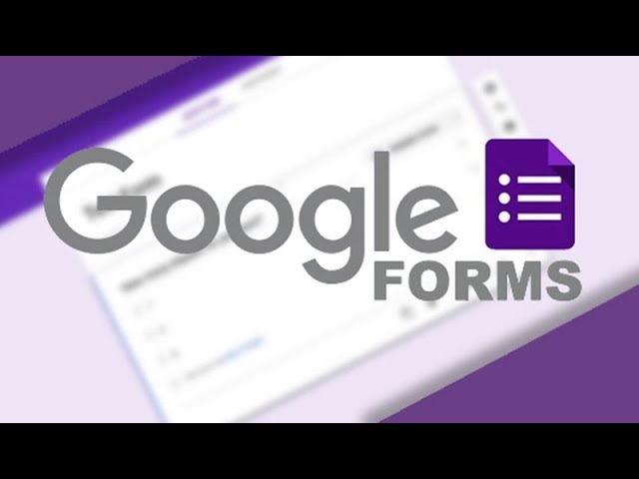

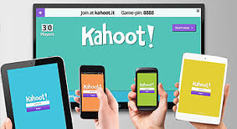
Виды интерактивных тестов:
Multiple choice (Выбери правильный вариант ответа)
What tool is used to cut wood? a) hammer b) saw ✅ c) brush
Тrue / False (Верно или неверно)
A hammer is used for cutting wood.
→ False
Matching (Соотнесение)
Соедини инструмент и функцию saw → cut wood hammer → hit nail

Slide 10
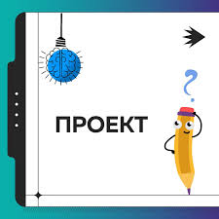
Project-based learning (Проектная технология)
Преимущества метода проектов:
- активное вовлечение студентов в деятельность
- связь обучения с реальной жизнью
- развитие самостоятельности
-развитие коммуникативных навыков
- развитие навыков критического мышления и сотрудничества
- развиваются навыки исследования, планирования, презентации
- метод проектов подходит как итоговое задание по теме
- студенты создают что-то осязаемое: постер, макет, презентацию и т.д.

Slide 11
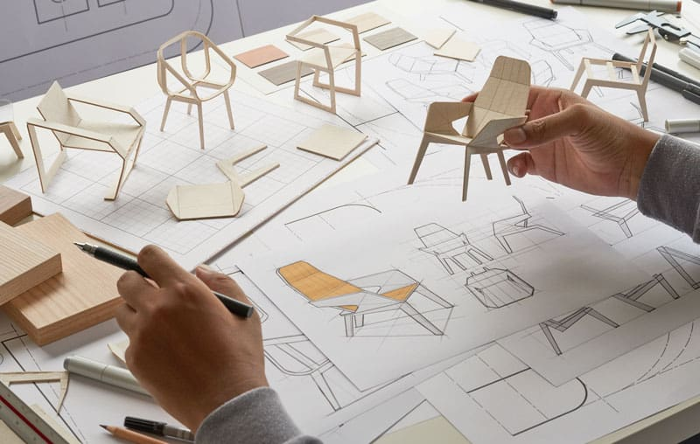
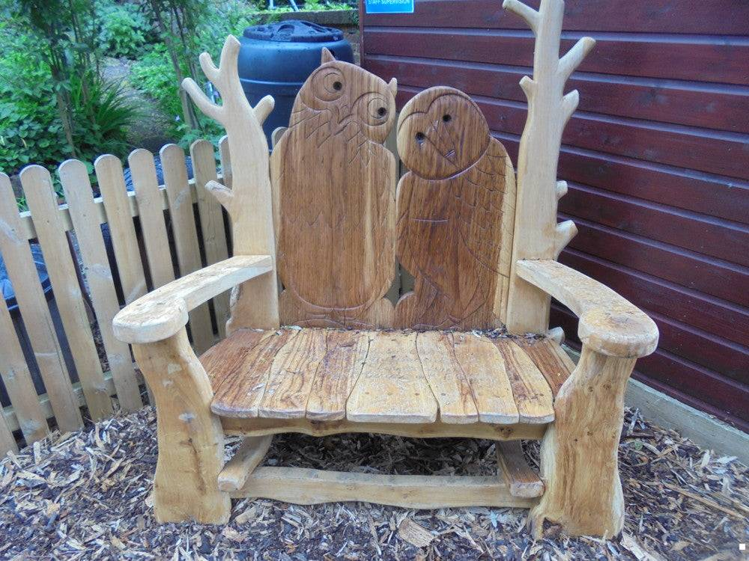
Пример мини-проекта «Design your own furniture» для профессии мастер столярного и мебельного производства.
Студенты могут работать индивидуально или в парах. Они должны выбрать вид мебели, который хотят спроектировать: стол, стул, шкаф, полка и т.д. Выбрать стиль: modern, classic, minimalism. Составить список материалов и инструментов: wood, oak, saw, hammer, drill, brush. И непосредственно приступить к созданию проекта: нарисовать изделие на листе бумаги (или на компьютере). Подписать детали на английском языке: top, legs, drawers, handles и т.д.
Каждый ученик или пара презентует свой продукт: (предмет мебели, из какого материала сделан, какими качествами обладает данный предмет мебели, чем уникален, где использовать и т.д.)
Студенты с низким уровнем владения языком выполняют проект по шаблону, с опорой на вопросы:
- What furniture did you design?
- What materials did you use?
- What tools are necessary?
- Why did you choose this style?
Можно превратить мини-проект в конкурс: студенты голосуют за самый оригинальный дизайн. Это добавляет мотивацию и делает урок интерактивным.

Slide 12
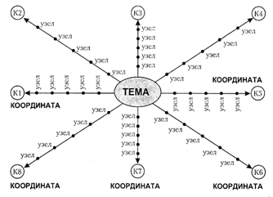
Технология ДМИ (Дидактические многомерные инструменты)
Технология ДМИ – это подход в обучении, при котором материал представляется в виде структурированной схемы, чтобы студент видел не только факты, но и связи между ними.
При использовании данной технологии информация подаётся многомерно, используется ЛСС (логико-смысловая схема), студент быстрее понимает и запоминает, развивается логическое и системное мышление.
Логико-смысловая схема (ЛСС) – это один из инструментов ДМИ. Это схема, где:
- есть ключевая тема (в центре)
- от неё идут смысловые блоки
- внутри слова, понятия, примеры
Преимущества технологии ДМИ:
- упрощает сложный материал (весь материал урока представлен на схеме)
- помогает студентам говорить (монолог, диалог)
- удобно для повторения
- подходит для слабых учеников

Slide 13
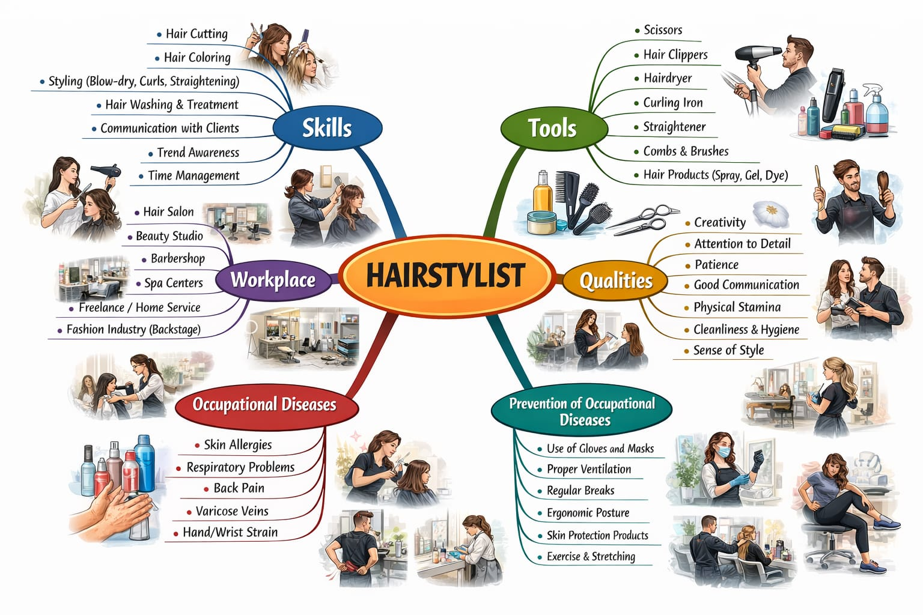

Slide 14

Эффективные методики способствуют:
- формированию профессиональных компетенций
- развитию soft skills
- подготовке конкурентоспособного специалиста

Slide 15


